Slide 1
MULTIMEDIALNY
SCENARIUSZ ZAJĘĆ

Slide 2
Edukacja:
Poziom:
Temat:
Czas realizacji:
przyrodnicza
klasa III
wiosna
2 godz. lekcyjne

Slide 3
SPIS TREŚCI
CELE
ŚRODKI DYDAKTYCZNE
METODY I FORMY PRACY
PRZEBIEG ZAJĘĆ

Slide 4
CELE
Ogólne
Uczeń
poszerzanie i porządkowanie informacji na temat wiosny;
poznawanie kwiatów i ptaków zwiastujących nadejście wiosny;
wzbogacanie słownictwa uczniów;
zdobycie umiejętności posługiwania się komputerem;
ocena umiejętności czytania ze zrozumieniem;
potrafi wypowiedzieć się na temat wiosny;
zna ważne daty i święta, które obchodzimy wiosną;
potrafi wymienić kwiaty i zwierzęta, które zwiastują wiosnę;
potrafi rozwiązywać zagadki i czytać ze zrozumieniem;
potrafi włączyć i wyłączyć komputer oraz uruchomić prezentację;
czyta ze zrozumieniem;

Slide 5
ZAGADNIENIA
Wiosna
Zjawiska atmosferyczne
Kształtowanie mowy

Slide 6
METODY I FORMY PRACY
ŚRODKI DYDAKTYCZNE
Metody i formy pracy
Środki dydaktyczne
burza mózgów;
pogadanka
praca w grupach
gry interaktywne
praca z komputerem
komputer
przeglądarka internetowa

Slide 7
PRZEBIEG ZAJĘĆ
Witamy się z uczniami.
Pytania wprowadzające:
  Jaka pora roku do nas przyszła?
  Czy ktoś może powiedzieć, kiedy zaczyna się astrologiczna wiosna?
  Jak moglibyście opisać wiosnę?
  Jaka jest?
  Co się dzieje o tej porze roku?
Zwrócenie uwagi na otaczającą nas przyrodę:
kwiaty, zwierzęta i ptaki.

Slide 8
21 MARCA
Wiosna to wyjątkowa pora roku:
cała przyroda budzi się do życia, kwitną drzewa, rosną kwiaty, rozwijają się zwierzęta i owady, niektóre zwierzęta budzą się ze snu zimowego, a ptaki powracają z ciepłych krajów;
dzień jest coraz dłuższy, a noce coraz krótsze;
temperatura na zewnątrz jest coraz cieplejsza.

Slide 9
ZADANIE DLA UCZNIÓW
Praca z komputerem
praca w grupach

Slide 10
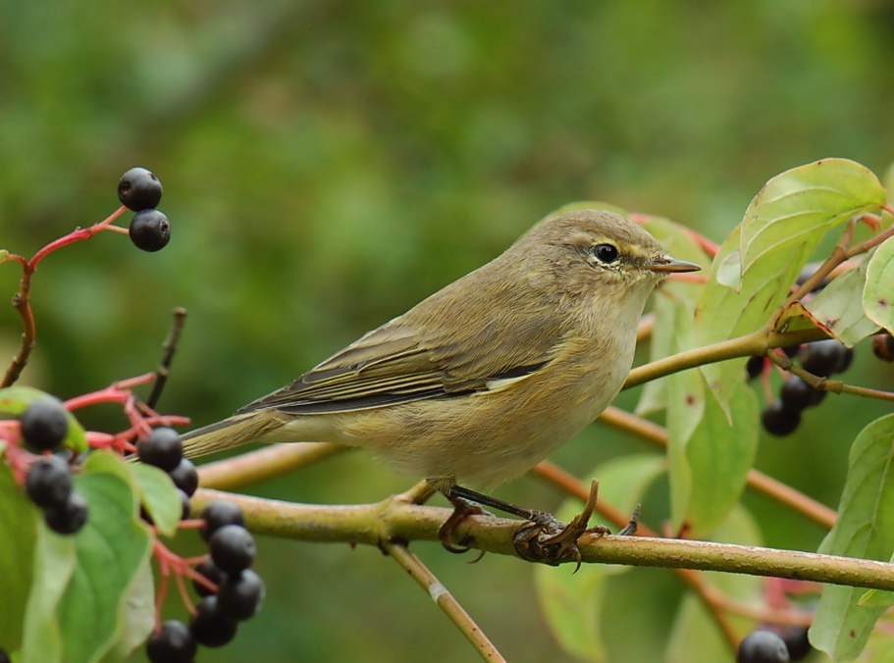
ZADANIE DLA UCZNIÓW
Grupa I
szuka ciekawostek na temat ptaków wiosennych.

Slide 11
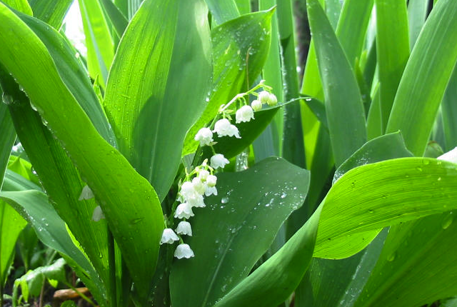
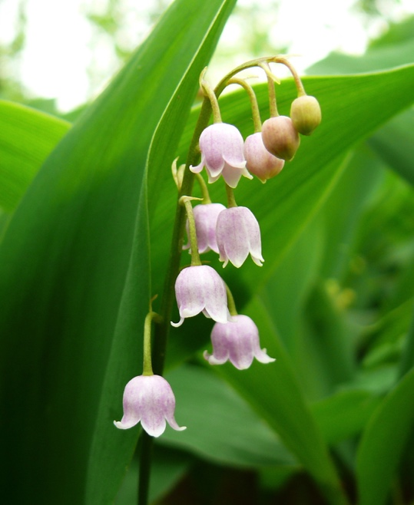
ZADANIE DLA UCZNIÓW
Grupa II
szuka ciekawostek na temat wiosennych kwiatów.

Slide 12
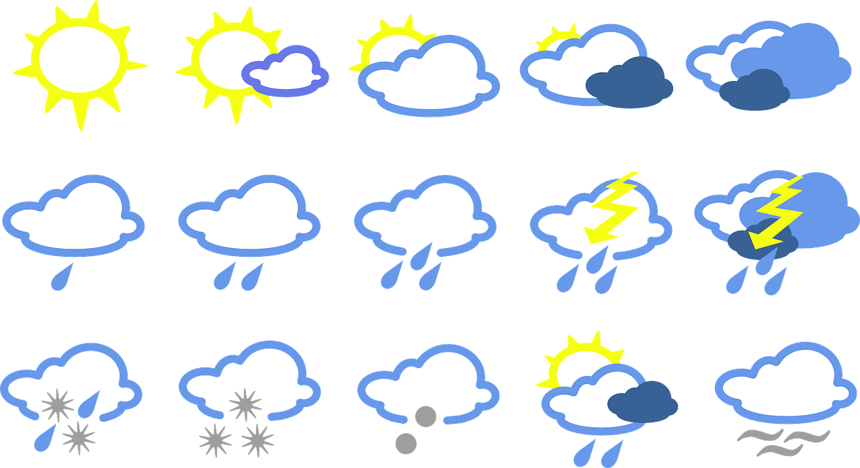
ZADANIE DLA UCZNIÓW
Grupa III
szuka ciekawostek na temat pogody wiosennej.

